Slide 1
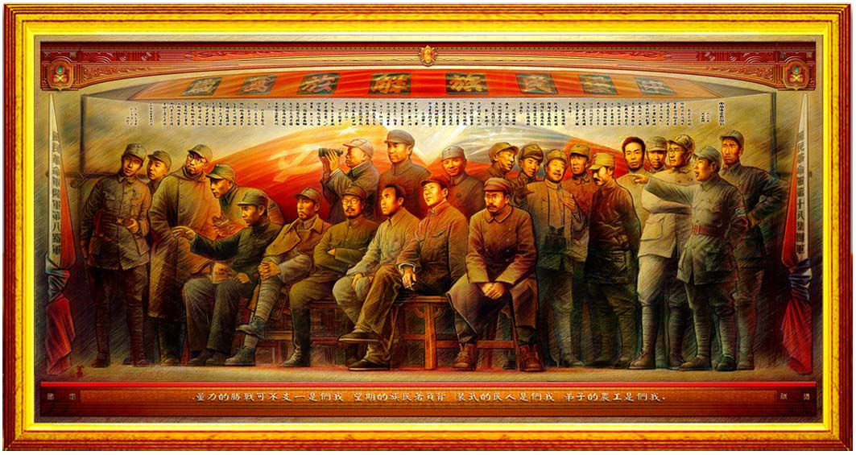
七律 长征

Slide 2
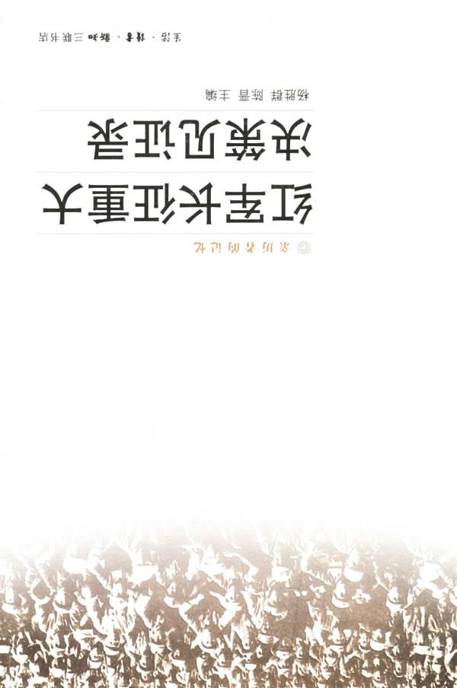

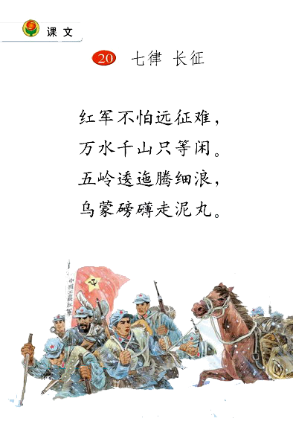
长征
词语解释
长征：1934年10月中央红军从江西、福建出发，于1935年10月到达陕北，行程二万五千余里。
逶迤：弯弯曲曲延续不绝的样子。
乌蒙：云贵间金沙江南岸的山脉。
铁索：大渡河上的泸定桥，它是用十三根铁索组成的桥。

Slide 3
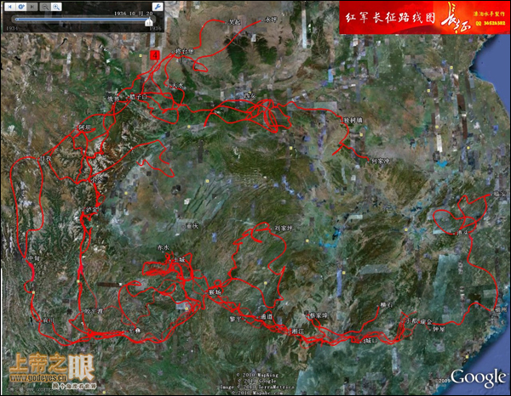

Slide 4
长征
老师范读，请同学们画出节奏。
红军／不怕／远征／难，
万水／千山／只等／闲。
五岭／逶迤／腾／细浪，
乌蒙／磅礴／走／泥丸。

Slide 5
长征
老师范读，请同学们画出节奏。
金沙／水拍／云崖／暖，
大渡／桥横／铁索／寒。
更喜／岷山／千里／雪，
三军／过后／尽开／颜。

Slide 6
长征
再读诗句，说说每一句话的意思。
红军不怕远征难，万水千山只等闲。
红军战士不害怕在长征中遇到的无数艰难困苦，这些艰难困苦在红军眼里被看作是平平常常的事。

Slide 7
长征
再读诗句，说说每一句话的意思。
五岭逶迤腾细浪，乌蒙磅礴走泥丸。
五岭山脉那样高低起伏，绵延不绝，在红军眼里不过是翻腾着的细小波浪；乌蒙山那样高大雄伟，气势磅礴，在红军看来，不过像泥丸一样在脚下滚过去。

Slide 8
长征
再读诗句，说说每一句话的意思。
金沙水拍云崖暖，大渡桥横铁索寒。
金沙江两岸是悬崖峭壁，水流很急，激流拍岸，给人以暖的感觉；大渡河上的泸定桥上的铁索悬挂在水流湍急的江面上，使人有寒气逼人的感觉。

Slide 9
长征
再读诗句，说说每一句话的意思。
更喜岷山千里雪，三军过后尽开颜。
更让红军战士欣喜的是千里岷山、皑皑白雪，红军过了岷山，心情豁然开朗，个个笑逐颜开，表现了红军历尽艰难险阻，取得长征胜利的喜悦。

Slide 10
长征
请同学们大声读开头两句诗，说说你读懂了什么?
这两句是全诗的总起，从1934年10月到1935年10月，红军徒步长征二万余里，纵横十一个省，每天跟敌人，跟饥饿、疲劳、伤病，跟自然界的困难作生死的搏斗。

Slide 11
长征
自由朗读全诗，思考：从哪些诗句中可以看出“红军不怕远征难”？
根据下面的提示，在四人小组里练说：
第一步先找出的是哪一句。
第二步说说从这句诗中看出红军遇到了什么困难。
第三步说说红军是如何对待困难的。

Slide 12
长征
想象诗句所展示的画面，体会“腾细浪”“走泥丸”“云崖暖”“铁索寒”等词语中所包含的思想感情。
红军长征途中征服了万水千山，作者为何只选择五岭、乌蒙、金沙江和大渡河来写？

Slide 13

长征
齐读最后两句
更喜岷山千里雪，三军过后尽开颜。
毛泽东用“更喜”来形容什么？这突出了红军的什么精神？

Slide 14

长征
请同学们有感情地背诵全诗。
伟大的长征虽然已经过去半个世纪了，但红军的英雄形象还留在我们的记忆中。

Slide 15

长征
小练笔
在现代生活中，我们如何学习和发扬长征精神，磨炼意志，培养乐观向上的情感态度。请同学们课外把自己的意见写下来。

Slide 16

谢谢!

